Slide 1
TRƯỜNG CĐKT LÝ TỰ TRỌNG
KHOA CÔNG NGHỆ THÔNG TIN
HỌC PHẦN:
KỸ THUẬT HACK

Slide 2
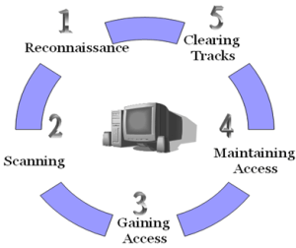
Các giai đoạn thực hiện tấn công
của hacker

Slide 3
Các giai đoạn thực hiện tấn công
của hacker
Có 5 giai đoạn thực hiện tấn công
Thăm dò (Reconnaissace)
Quét hệ thống (Scanning)
Chiếm quyền điều khiển (Gainning access)
Duy trì điều khiển hệ thống (Maitaining access)
Xoá dấu vết (Clearning tracks)

Slide 4
CHƯƠNG 2: FOOTPRINTING
2.1. GIỚI THIỆU FOOTPRINTING
  2.1.1 Khái niệm
  2.1.2 Mục tiêu của footprinting
  2.1.3 Mối đe dọa của footprinting
  2.1.4 Một số ví dụ điển hình

Slide 5
2.1.1 Khái niệm
Footprinting còn gọi là kỹ thuật in dấu chân là một phần trong giai đoạn thăm dò của hacker.
Footprinting được định nghĩa đơn giản là những quá trình khảo sát, thu thập thông tin của một mục tiêu nào đó. (mục tiêu là hệ thống mạng của một tổ chức, ứng dụng, vị trí vật lý…)

Slide 6
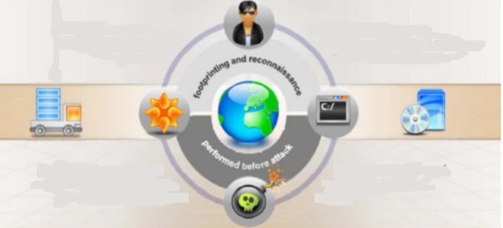
Ví dụ: Tấn công website
Thu thập những thông tin cơ bản về mục tiêu và liên quan tới nó trên mạng
Xác định các thông tin của website: hệ điều hành, nền tảng chạy, phiên bản máy chủ web
Thực hiện bằng các kỹ thuật như whois, DNS… và các truy vấn tổ chức
Tìm các lỗ hổng bảo mật và khai thác lổ hổng đưa ra các cuộc tấn công

Slide 7
2.1.2 Mục tiêu của footprinting
Thu thập thông tin mạng
Thu thập thông tin hệ thống
Thu thập thông tin về tổ chức

Slide 8
Thu thập thông tin mạng
Tên domain
Tên domain nội bộ
Khối kết nối mạng
Địa chỉ IP
Website giả mạo, website cá nhân
Máy chủ chạy TCP, UDP
Giao thức mạng
Các điểm VPN
Số điện thoại
ACLs
IDS

Slide 9
Thu thập thông tin hệ thống
Người dùng và tên nhóm
Hệ thống biểu ngữ
Bảng định tuyến
Thông tin SNMP
Mô hình hệ thống
Kiểu của hệ thống từ xa
Tên hệ thống
Mật khẩu

Slide 10
Thu thập thông tin về tổ chức
Thông tin nhân viên
Tổ chức website
Danh sách các công ty
Địa chỉ và số điện thoại
Nền tảng và tổ chức
Tin tức về các bài viết, bài báo

Slide 11
2.1.3 Mối đe dọa của footprinting
Mối đe dọa
Phương pháp phòng chống

Slide 12
Mối đe dọa
Hacker dành 90% thời gian để khảo sát, thăm dò hệ thống, 10% còn lại dành đẻ tấn công.
Khi hacker thu thập được thông tin hệ thống có giá trị như: tài khoản, mật khẩu, hệ thống điều hành, sơ đồ cơ sở dữ liệu… có thể gây ra hậu quả nghiêm trọng như: chiếm đoạt tài khoản ngân hàng, phá hoại kinh doanh, hoạt động gián điệp, mất sự riêng tư, rò rỉ thông tin, phá hoại hệ thống…

Slide 13
Phương pháp phòng chống
Cấu hình router hay firewall không phản hồi các chương trình dò tìm như Ping bằng cách chặn tín hiệu ICMP ECHO Request/Reply.
Tắt những giao thức không dùng trên máy chủ web.
Kiểm soát cổng dịch vụ với nhũng quy tắt chặt chẽ trên firewall.
Triển khai hệ thống IDS (dò tìm xâm nhập trái phép) để cảnh báo cho quản trị viên khi có hành động khả nghi.

Slide 14
Phương pháp phòng chống
Kiểm soát thông tin cẩn thận trước khi công bố trên internet.
Tự thực hiện footprinting trên hệ thống của mình để phát hiện các thông tin nhạy cảm.
Ngăn ngừa những ứng dụng tìm kiếm lưu cache trang web.
Tắt chức năng duyệt thư mục, tách domain nội bộ với domain dùng cho mục đích công cộng.

Slide 15
2.1.4 Một số ví dụ điển hình
Thông tin địa chỉ IP
Thông tin domain name
Xác định vị trí
Sử dụng tools google hack
Lan whois

Slide 16
Thông tin địa chỉ IP
Ngày nay công nghệ thông tin được áp dụng hầu hết vào các lĩnh vực trong cuộc sống. Khi khảo sát được một địa chỉ IP, muốn tra cứu thông tin về địa chỉ IP này thuộc quốc gia nào chúng ta có thể dùng phần mềm CountryWhois để tra cứu thông tin.

Slide 17
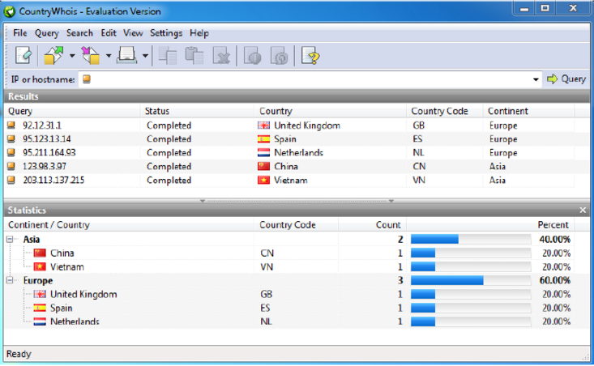
Thông tin địa chỉ IP

Slide 18
Thông tin domain name
Khi biết một domain name chúng ta có thể tìm kiếm các thông tin của domain name và các website cùng nằm trong domain name đó.
Có thể sử dụng tools Active Whois hoặc website: http://centralops.net

Slide 19
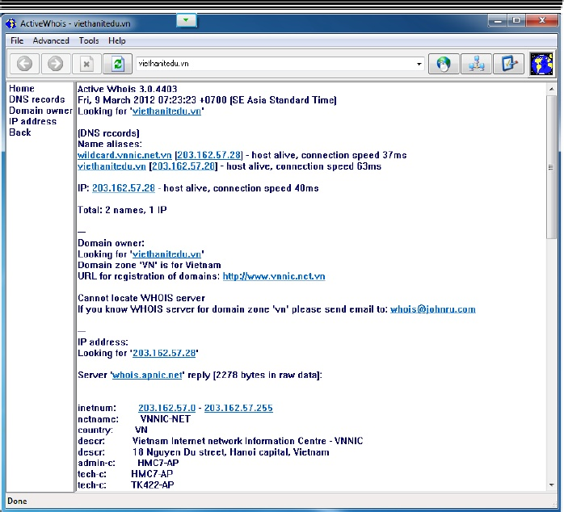
Thông tin domain name

Slide 20
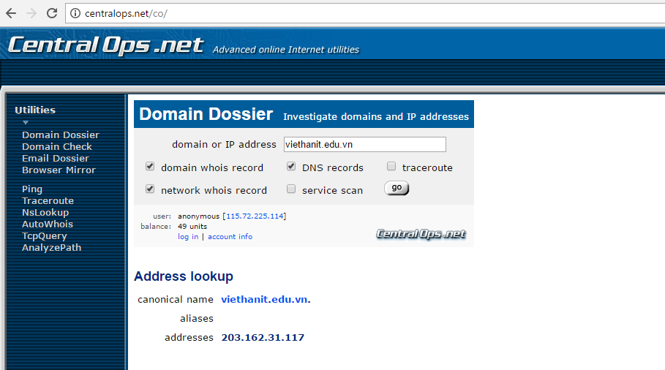
Thông tin domain name

Slide 21
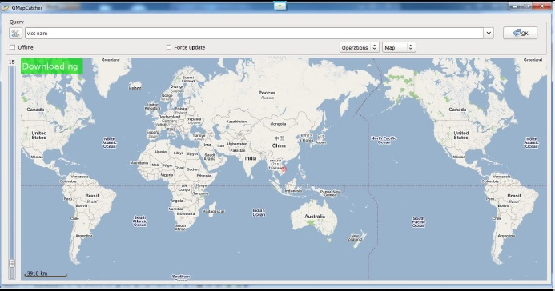
Xác định vị trí dùng gmapcatcher

Slide 22
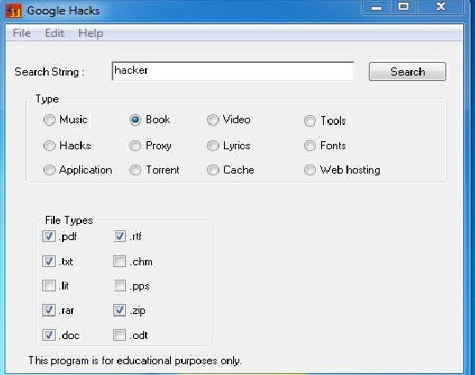
Tools google hacks

Slide 23
Tools Lan Whois
Chương trình này sẽ giúp hacker tìm ra ai, ở đâu và thời điểm đăng ký tên miền mà hacker đang quan tâm đến. LanWhois sẽ trả lời tất cả các câu hỏi của hacker về tên miền, chủ sở hữu hoặc IP

Slide 24
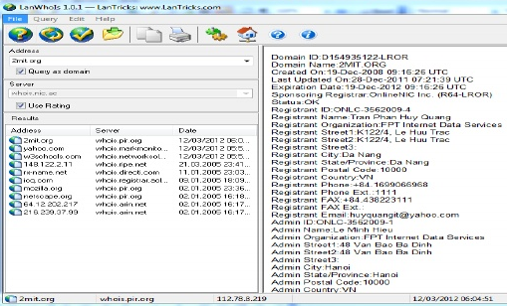
Tools Lan Whois

Slide 25
Củng cố và dặn dò
Khái niệm, mục tiêu của footprinting.
Mối đe dọa footprinting, các phương pháp phòng chống.
Một số thông tin cơ bản khi khảo sát một hệ thống.

Slide 26
Bài tập về nhà
Tham khảo thực các tools đã học, tìm hiểu trên internet các tools tương tự.
Footprinting website vnexpress.net

Slide 27
TRƯỜNG CĐKT LÝ TỰ TRỌNG
KHOA CÔNG NGHỆ THÔNG TIN
TRÂN THÀNH CẢM ƠN

